Slide 1

Ruolo degli studenti nei processi di autovalutazione, valutazione e accreditamento
A.A. 2025/2026
Notes:
è scelto da ciascun Dipartimento nel rispetto di quanto stabilito dalle Linee guida per l’autovalutazione e la valutazione del sistema dell’assicurazione della qualità negli Atenei (Delibera del Consiglio Direttivo n. 3 del 12 gennaio 2023) e secondo quanto stabilito dalle Linee guida per la «Settimana dello Studente» approvate dal Presidio della Qualità il 20/10/2021

Slide 2
Sistema AVA (Autovalutazione – Valutazione – Accreditamento) Obiettivo
Migliorare la qualità della didattica, della ricerca, della terza missione/impatto sociale e delle altre attività istituzionali e gestionali svolte negli Atenei
Modello di Assicurazione della Qualità (AQ)
Procedure interne di progettazione, gestione, autovalutazione e miglioramento delle attività formative e scientifiche
Verifica esterna effettuata in modo chiaro e trasparente
ANVUR, Linee guida per il sistema di assicurazione della qualità negli atenei, 13 febbraio 2023 https://www.anvur.it/wp-content/uploads/2023/02/AVA3_LG_Atenei_2023_02_13_rev-visibili.pdf

Slide 3
La «qualità» non è facilmente definibile…
Docenti
Studenti
Contesto di apprendimento
Interazione
ANVUR, Linee guida per il sistema di assicurazione della qualità negli atenei, 13 febbraio 2023 https://www.anvur.it/wp-content/uploads/2023/02/AVA3_LG_Atenei_2023_02_13_rev-visibili.pdf

Slide 4
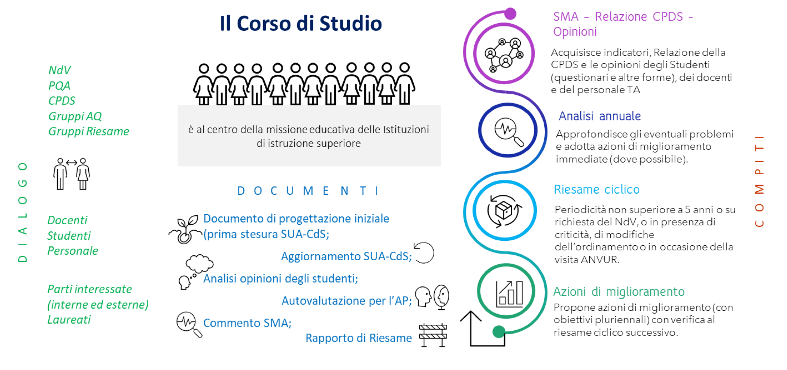
Il ciclo di Assicurazione della Qualità dei Corsi di Studio

Slide 5
Importanza delle opinioni degli studenti sulla didattica
Individuazione dei punti di forza e delle criticità dell’offerta formativa → Valutazione della qualità della didattica
Livello di soddisfazione relativo agli insegnamenti attivati e alla docenza
Indicazioni preziose per una migliore programmazione delle attività formative → Strumento di miglioramento continuo

Slide 6
Cosa valuta uno studente compilando i Questionari
La capacità dei Corsi di Studio di:
Definire gli obiettivi
Raggiungimento dei risultati
Programmare e sviluppare le azioni
La Commissione paritetica docenti-studenti nella Relazione Annuale tiene conto dei risultati della rilevazione esprimendosi anche sull’efficacia dell’analisi e dell’utilizzo dei questionari.
Allegato V, punto F del documento ANVUR del 09/01/2013

Slide 7
La struttura dei Questionari
Frequenza dell’insegnamento superiore al 50%
(determinata o dichiarata al momento della rilevazione)
Sì
No
Questionario per i frequentanti
Questionario per i non frequentanti
Piattaforma ESSE3
NB: verificare che nella sezione “Libretto” di ESSE3 compaiano tutti gli insegnamenti previsti dal Piano di Studi del Corso di Laurea → Se no, rivolgersi alla Segreteria studenti

Slide 8
La struttura dei Questionari
Questionario per i frequentanti
Insegnamento
Docenza
Interesse
Organizzazione
Suggerimenti
Questionario per i non frequentanti
Insegnamento
Docenza
Interesse
Semestre
Suggerimenti

Slide 9
Quando compilare il Questionario
Compilare il questionario per ogni insegnamento
Preferibilmente tra i 2/3 e il termine delle lezioni dell’insegnamento
Per questo anno accademico è possibile compilare i questionari online nei seguenti periodi:
Dal 27 ottobre 2025 al 28 febbraio 2026 per gli insegnamenti relativi al primo semestre
Dal 17 marzo 2026 al 7 luglio 2026 per gli insegnamenti relativi al secondo semestre
La compilazione del Questionario è anonima
All’atto della compilazione della scheda non viene registrato alcun elemento identificativo dello studente, ma solo l’avvenuta compilazione, per evitare che lo stesso studente compili più di una volta la stessa scheda

Slide 10
Utilizzo dei risultati dei questionari
I risultati della rilevazione delle opinioni degli studenti sono resi disponibili a:
singoli docenti (quelli relativi al proprio insegnamento)
Referenti dei Corsi di Studio (relativi agli insegnamenti del Corso di Studio)
Presidenti delle Commissioni Paritetiche Docenti-Studenti (tutti gli insegnamenti erogati nel Dipartimento)
Direttori di Dipartimento (tutti gli insegnamenti erogati nel Dipartimento)

Slide 11
Utilizzo dei risultati dei questionari
I dati sono presentati e discussi nei Gruppi di Assicurazione della Qualità (GAQ) e nelle Commissioni Paritetiche Docenti Studenti (CPDS) con i rispettivi rappresentanti degli studenti
Diffusione pubblica dei risultati sulla pagina web del sito di Ateneo: https://www.unifg.it/it/ateneo/identita-e-storia/assicurazione-della-qualita/aq-didattica/rilevazione-delle-opinioni-delle-studentesse-e-degli-studenti

Slide 12
Rilevazione delle opinioni degli studenti sui servizi e le strutture
L’Ateneo promuove anche un’indagine rivolta a raccogliere le opinioni degli studenti in merito ai servizi e alle strutture
Agli studenti viene chiesto, tra l’altro, di esprimere la propria opinione sui:
Servizi offerti dalla Segreteria Studenti e didattica
Servizi informatici
Biblioteche
Tutorato informativo
Il questionario sui servizi verrà automaticamente proposto accedendo al Portale dei servizi on-line di ESSE3

Slide 13
ANVUR: accreditamento periodico 2025
Dal 15 al 19 dicembre 2025, il nostro Ateneo ospiterà la visita della Commissione di Esperti per la Valutazione (CEV) dell’ANVUR (Agenzia Nazionale di Valutazione del Sistema Universitario e della Ricerca).
L’ANVUR è un organismo indipendente che opera sotto la supervisione del Ministero dell’Università e della Ricerca (MUR). Si occupa della valutazione, dell’accreditamento e del monitoraggio delle istituzioni universitarie e dei corsi di studio in Italia. Il sistema di accreditamento ha l’obiettivo primario di promuovere la qualità e favorire il miglioramento continuo dell’istruzione superiore nel Paese.

Slide 14
Il ruolo attribuito agli studenti
Gli studenti giocano un ruolo fondamentale nell'accreditamento periodico dell‘Università:
partecipano ai processi di valutazione;
forniscono il proprio feedback;
rappresentano le esigenze della comunità studentesca attraverso i propri rappresentanti eletti;
La loro partecipazione è cruciale per garantire la qualità della didattica, dei servizi e dell‘Università nel suo complesso.

Slide 15
Il ruolo attribuito agli studenti
Per ulteriori informazioni consultare la pagina web di Ateneo «ANVUR: accreditamento periodico 2025» e le video pillole sul Sistema della Qualità.

Slide 16
Far sentire la propria voce contribuisce al miglioramento della nostra Università!

